Slide 1
Carta de Magdalena Correa a Carlos Ortúzar (1-10002)

Slide 2
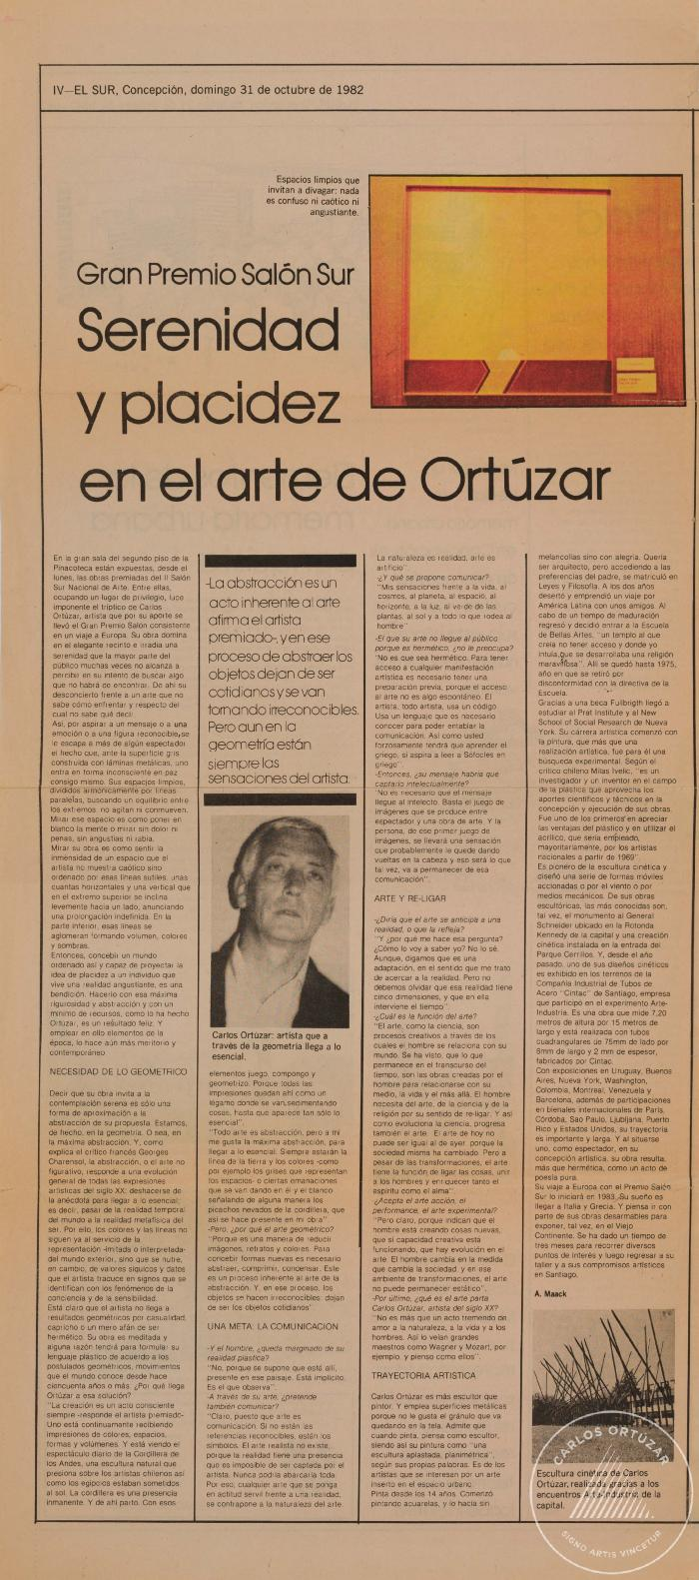
Serenidad y placidez en el arte de Ortúzar. Gran premio Salón Sur (5-10004)

Slide 3
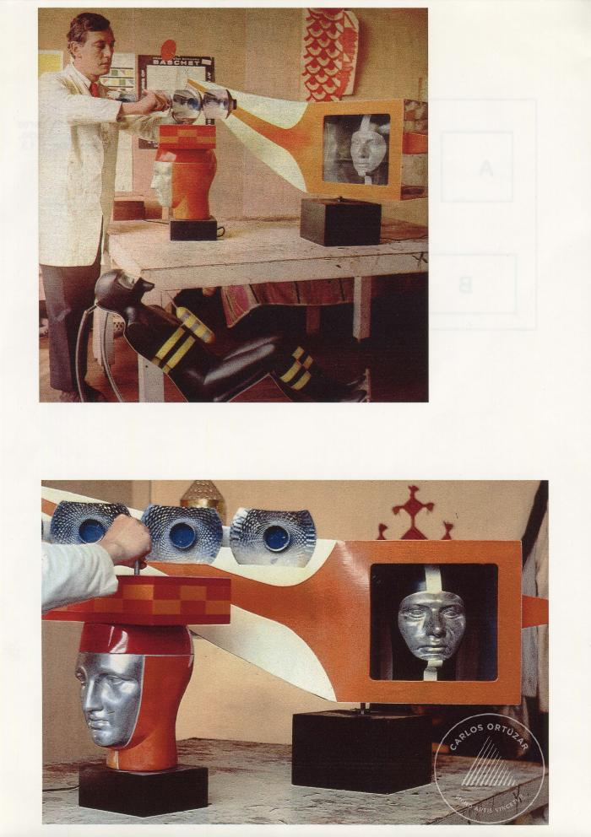
Carlos Ortuzar en su taller (6-10001)

Slide 4
Vista frontal de escultura acrílico con prismas de color (6-10006)

Slide 5
Vista frontal de escultura lentes de acrílico mas placas de colores (6-10007)

Slide 6
Vista frontal de escultura acrílica con lentes esféricos (6-10008)

Slide 7
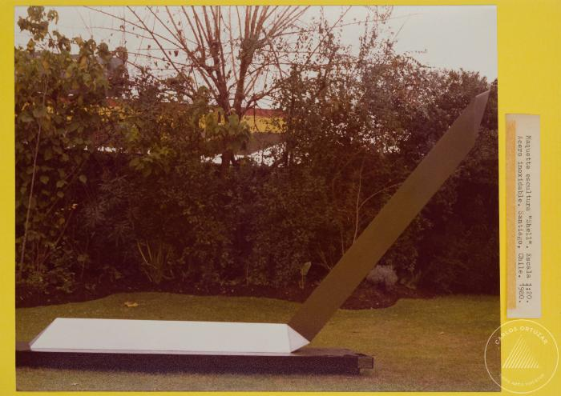
Vista frontal de maqueta escultura "Shell". 1980 (6-10016)

Slide 8
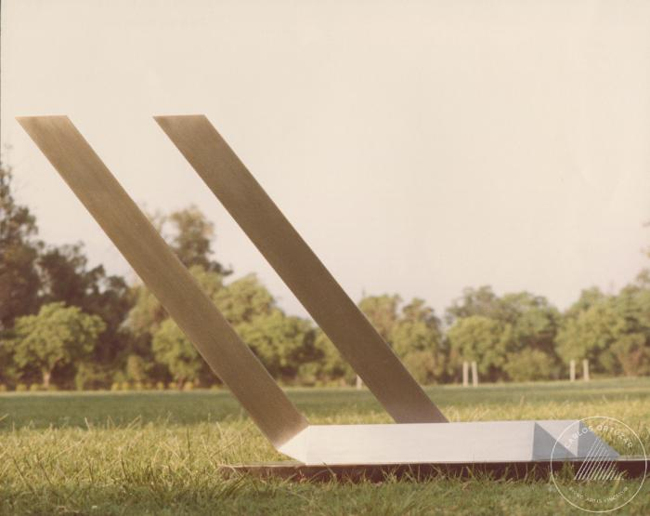
Vista frontal obra "Paralelas" (6-10019)

Slide 9
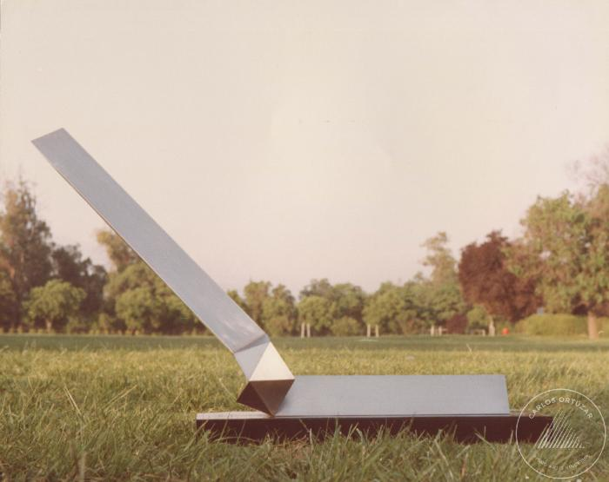
Vista frontal obra "Prismas" (6-10020)

Slide 10
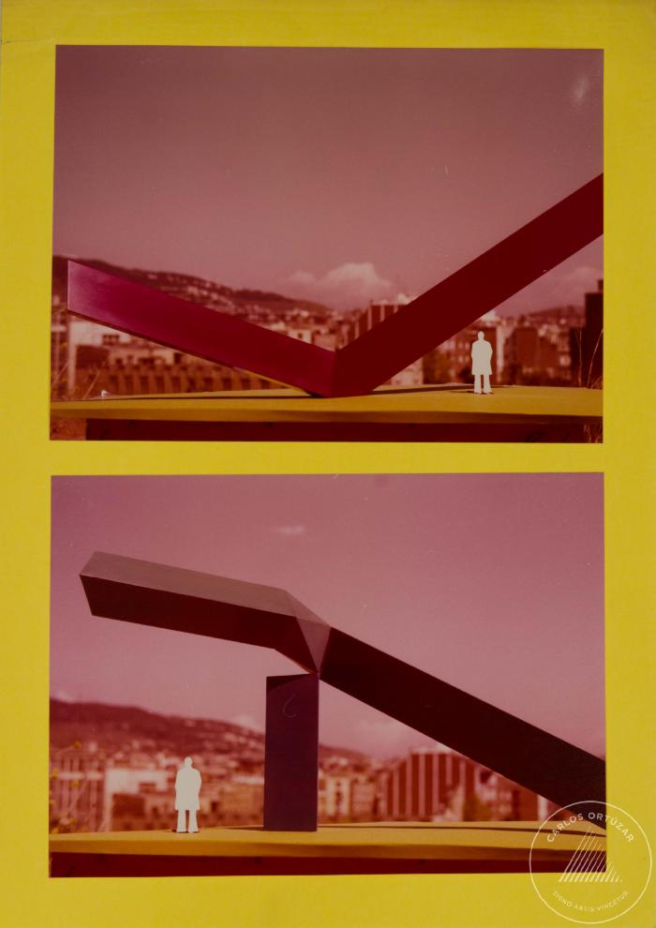
Set de fotografías frontales de maquetas escultóricas de prismas (6-10033)

Slide 11
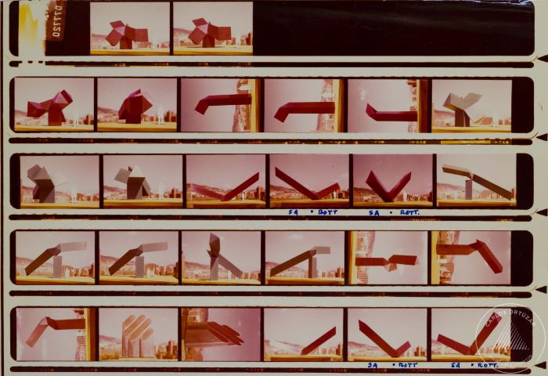
Vistas de maquetas de prismas triangulares (6-10034)

Slide 12
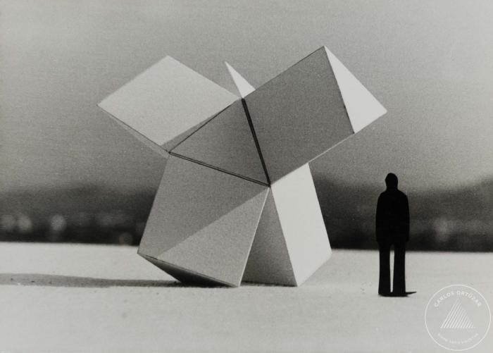
Vista frontal de maqueta basada en prismas triangulares (6-10036)

Slide 13
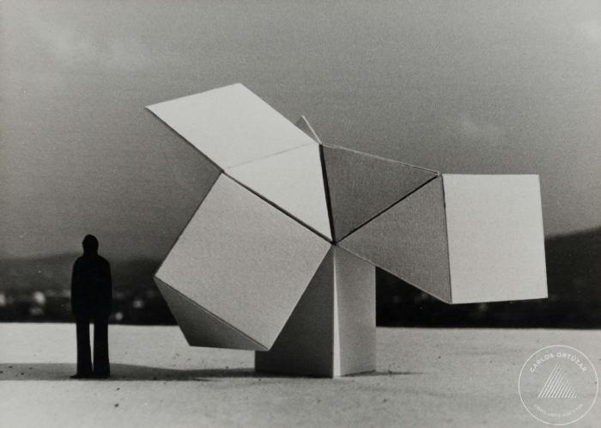
Vista de maqueta en base a prismas triangulares (6-10037)

Slide 14
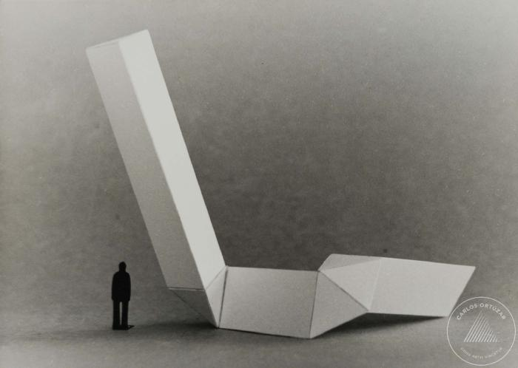
Vista de maqueta de escultura en base a prima triangular (6-10038)

Slide 15
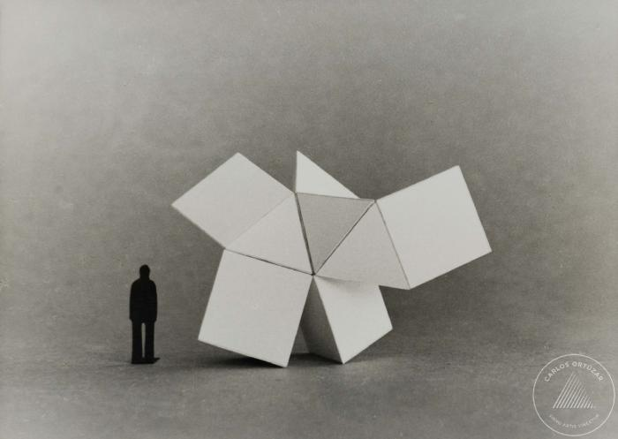
Vista maqueta en base a prisma triangular (6-10039)

